Slide 1
KLATKA
STOP
GRUPA ArchBUS
Joanna Jaczewska
Julia Hajdel
Iga Zjawin

Slide 2
BISKUPIA GÓRKA MIEJSCE, GDZIE ZATRZYMAŁ SIĘ CZAS

Slide 3
Mury, które pamiętają przeszłe wieki
Zastój,
Tereny zapomniane przez człowieka
Zatrzymana karta historii
KLATKA
STOP

Slide 4
Autentyczność historyczna
Zielona ostoja
Inicjatywy społeczne

Slide 5
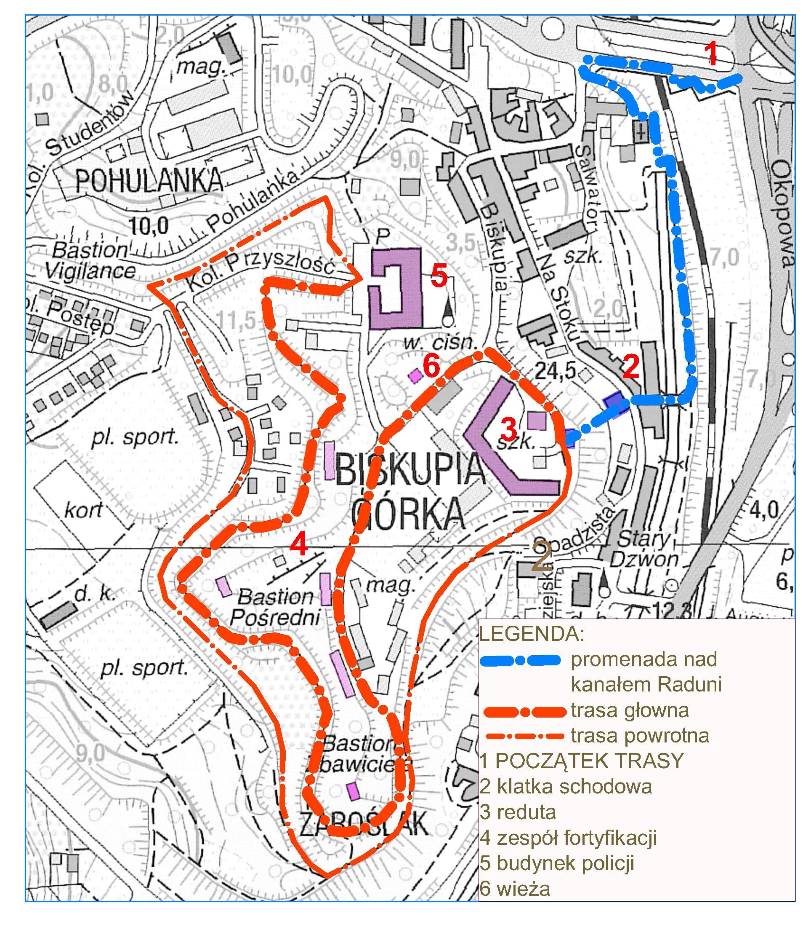
Połączenie Centrum-Biskupia Górka
Podziemna klatka, centrum informacji i promocji kompleksu, punkt startowy zwiedzania
Trasa główna-zachowanie tożsamości miejsca, restauracja obiektów, oddanie pod opiekę lokalnym organizacjom

Slide 6
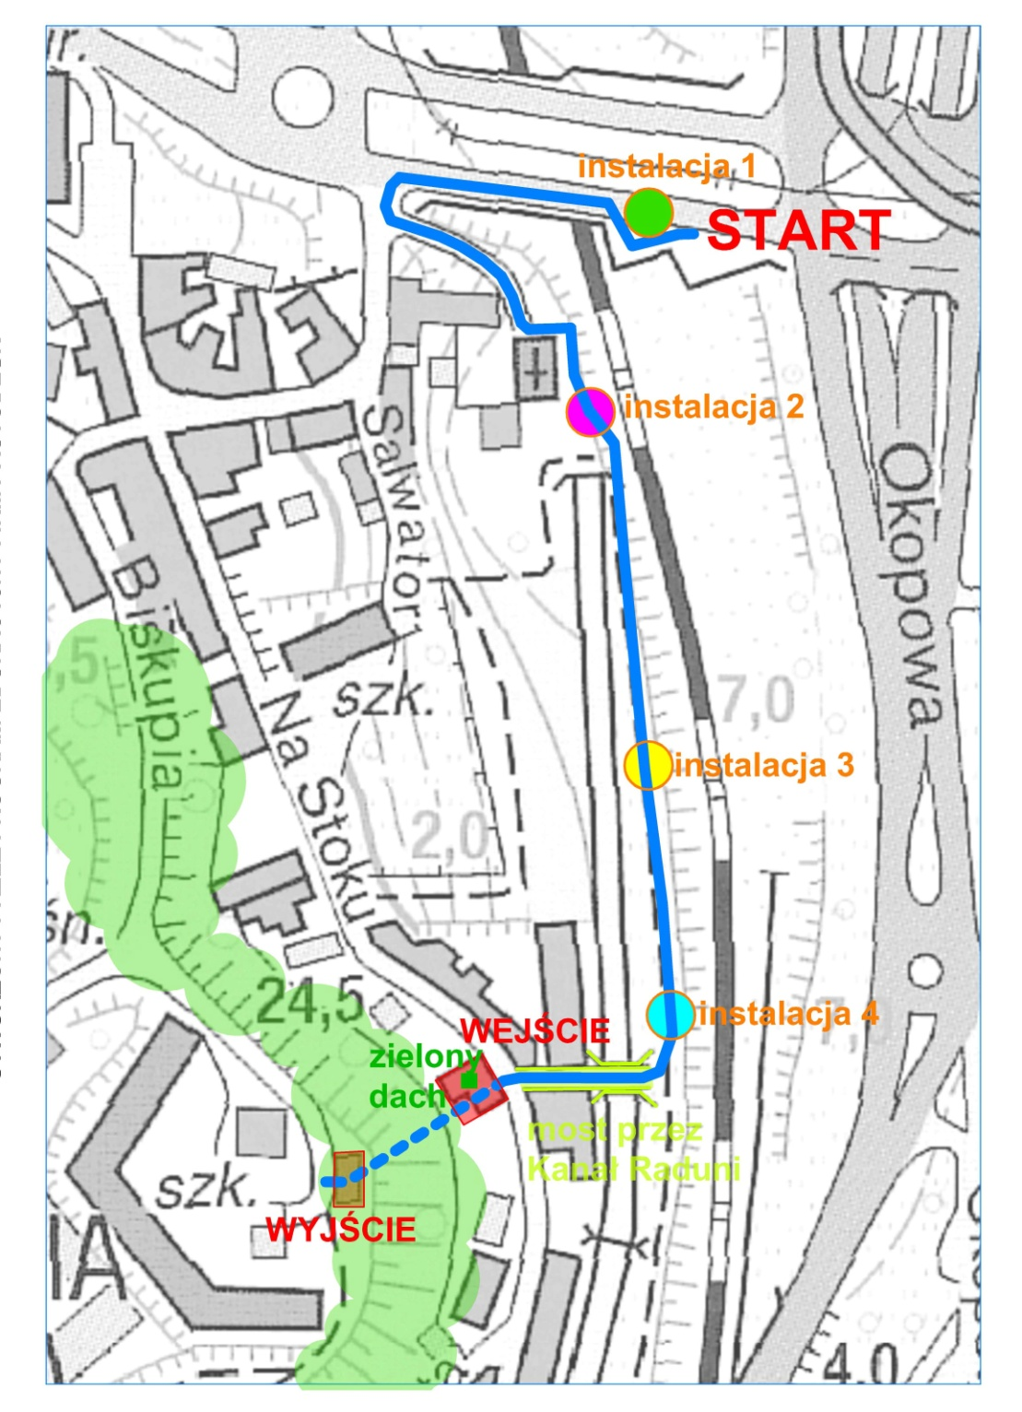
Połączenie Centrum Biskupia Górka:
Instalacja artystyczna
Malowniczy kanał Raduni
Osiowe wejście

Slide 7
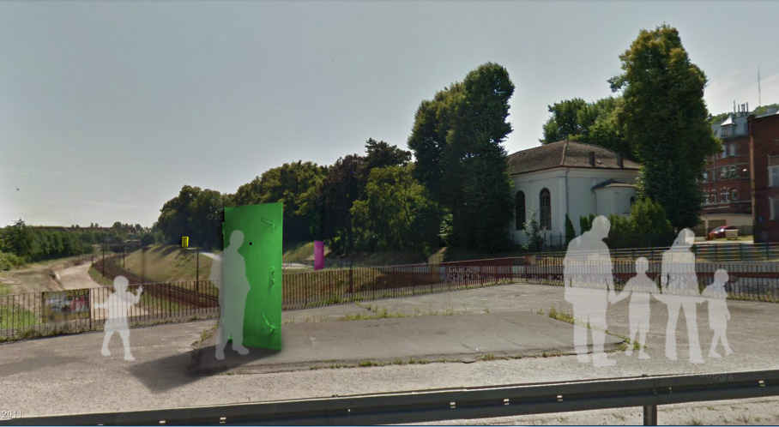
Podążaj Kadrami Historii

Slide 8
stop KLATKA

Slide 9
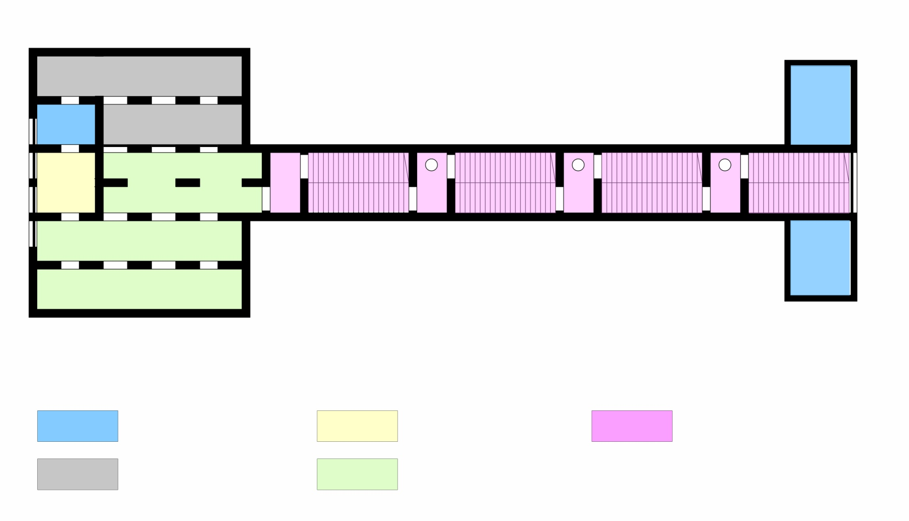
PROJEKTOWANY OBIEKT
PUNKT INFO
STREFA WEJŚCIOWA
„WEHIKUŁ CZASU”
MAGAZYNY
NEWSLETTER

Slide 10
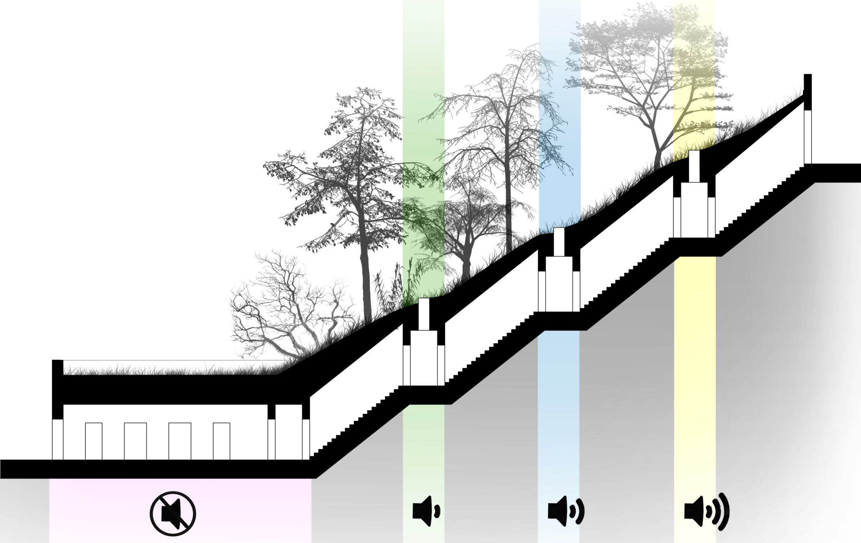
Instalacje ŚWIATŁO-DŹWIĘK
Wydarzenia aktualne
XXIw
XXw
XIXw

Slide 11
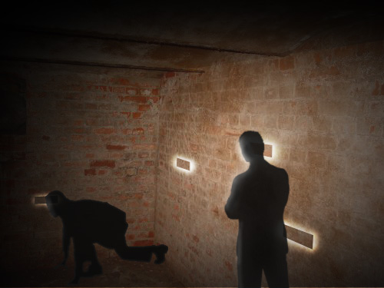
Instalacje ŚWIATŁO-DŹWIĘK

Slide 12
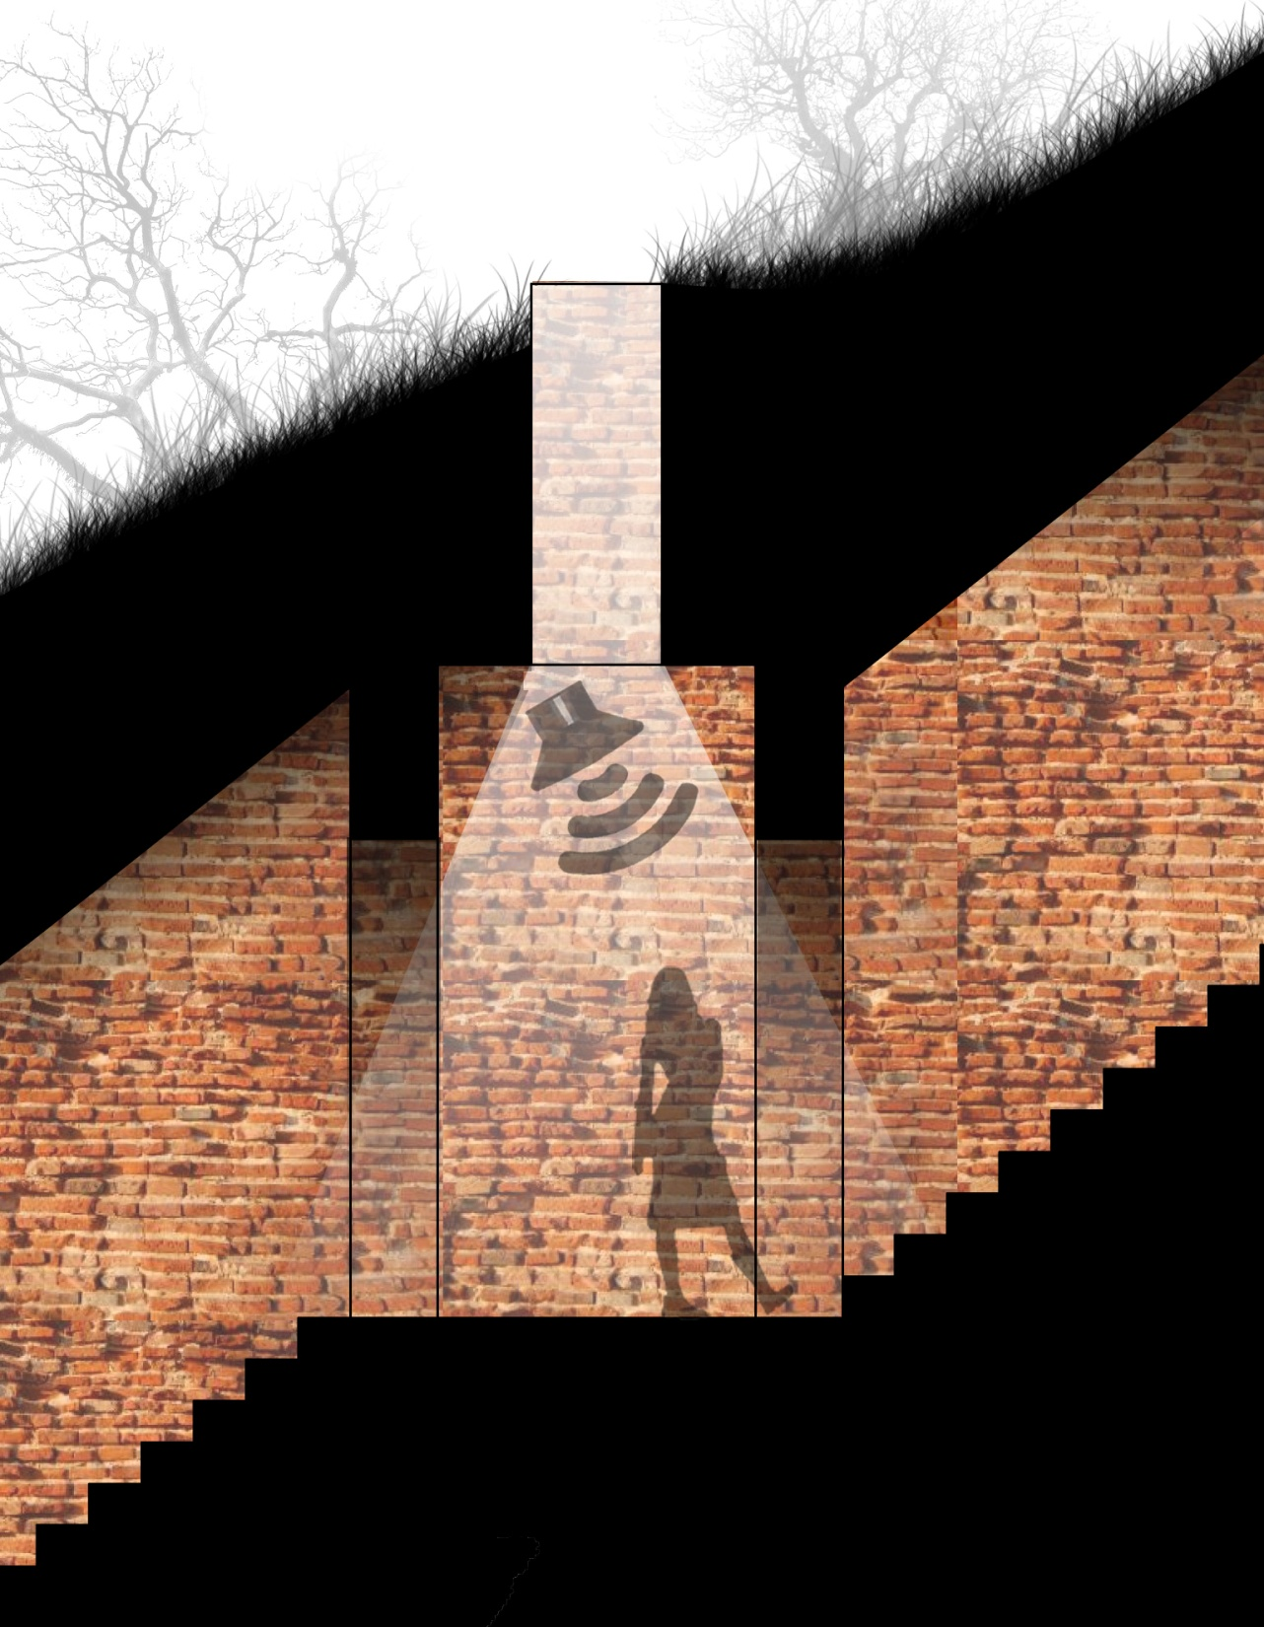
CZAS
DŹWIĘK
OBRAZ

Slide 13
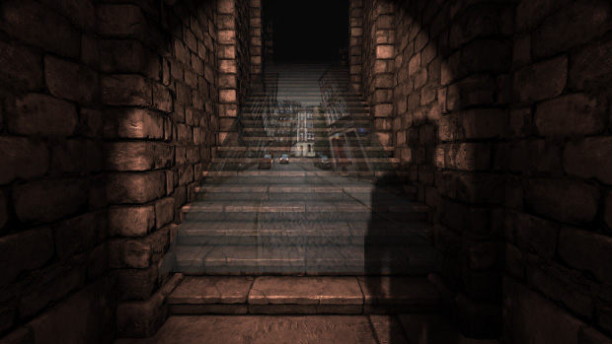
Instalacje ŚWIATŁO-DŹWIĘK

Slide 14
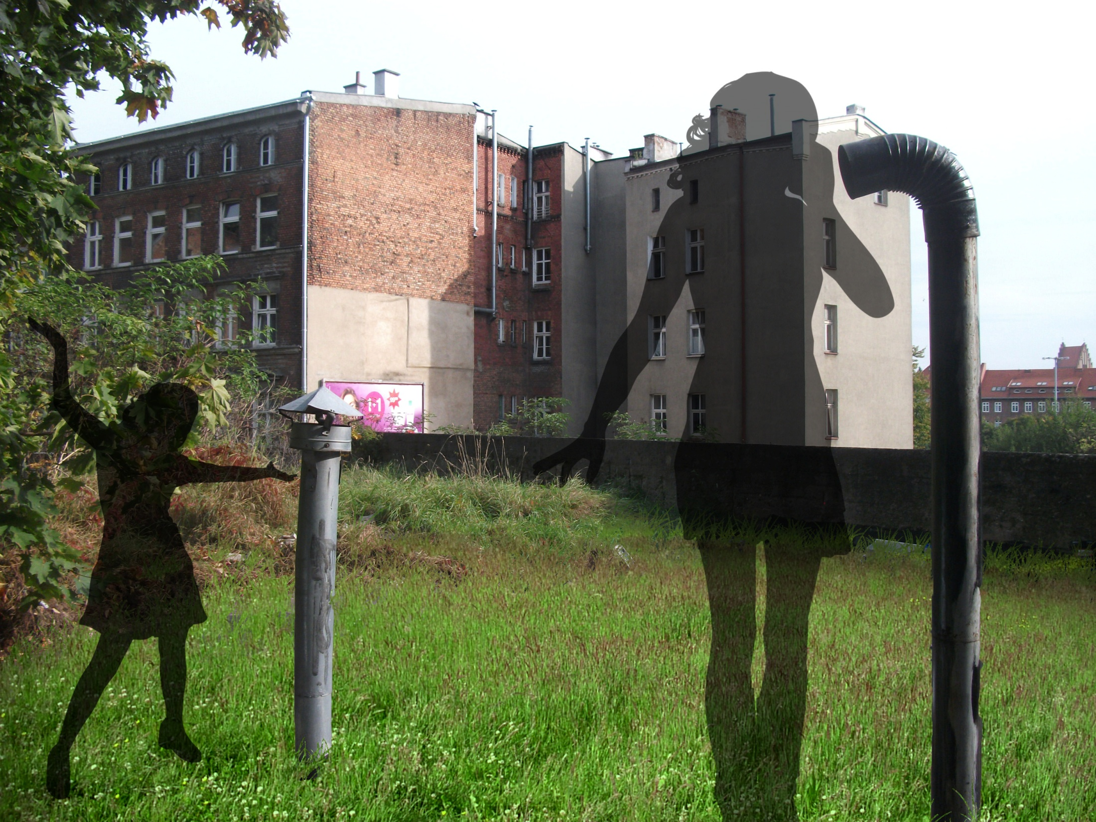
Słuchowisko

Slide 15
KLATKA
DZIĘKUJEMY ZA UWAGĘ
STOP
GRUPA ArchBUS
Joanna Jaczewska
Julia Hajdel
Iga Zjawin

